Slide 1

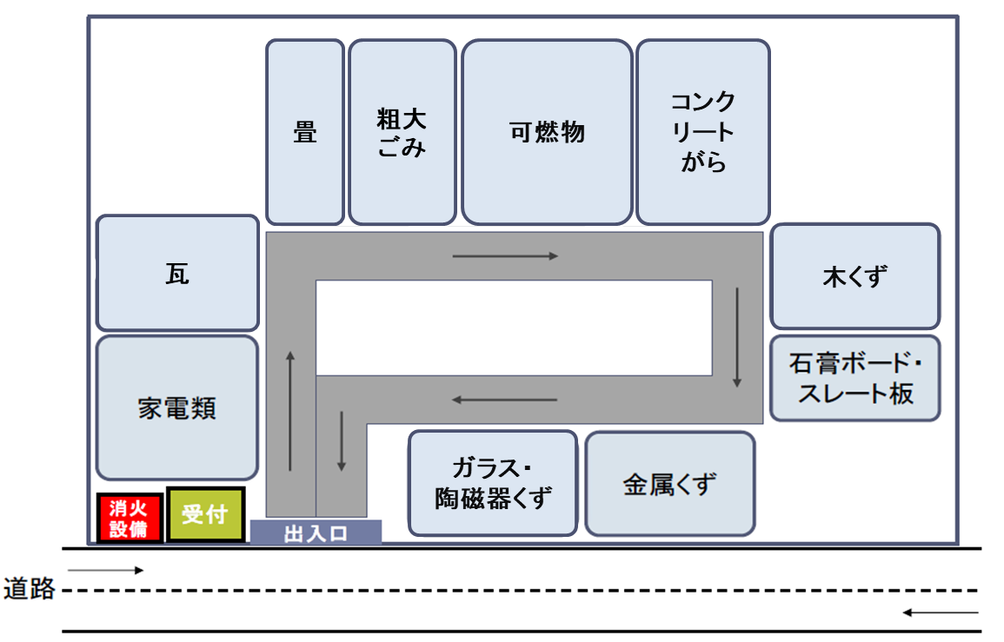
被災された方・ボランティアの皆様へのお願い
年 月 日
災害により発生したごみの出し方・
仮置場での分別について
台風・豪雨により発生した家庭で出るごみ等は、仮置場へ持ち込んでください。分別にご協力お願いします。
■仮置場で受け入れるごみ
家庭で災害により発生した以下のごみ
【持込できないごみ】
●生ごみは、通常のごみ収集日に、ごみステーションに出してください。
●事業所から出たごみ
●産業廃棄物
① 可燃物（プラスチック・衣類など）
② ガラス・陶磁器くず ③ 瓦
④ 金属くず ⑤ 畳 ⑥木くず
⑦ 粗大ごみ（家具類・布団類など）
⑧ 家電類（冷蔵庫、洗濯機、エアコン、テレビ）
⑨ 石膏ボード・スレート板
注意事項
冷蔵庫の中に入っている食品等はすべて出してください。
透明・半透明な袋に入れてください。指定の袋でなくてもかまいません。
バッテリー、タイヤ、危険なもの（消火器、ガスボンベ、灯油、農薬等）を持ち込む場合は、しっかりと分別し、受付の係員にお伝えください。
ガラス片や釘などでケガをしないよう十分に注意してください。
■仮置場で、誘導員にしたがって決められた場所においてください
場所：〇〇〇〇〇〇〇〇
開設期間：〇月〇日まで
開設時間：９：００ ～ １６：００
高齢者世帯等で、家の外にごみを運べない場合などは、ボランティアセンター（電話〇〇〇-〇〇〇-〇〇〇〇）へ相談してください。
【問合先】〇〇町 環境生活課 環境衛生係 電話〇〇-〇〇〇〇

